Slide 1
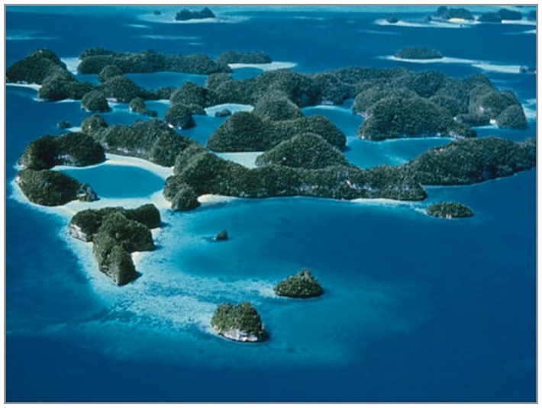
Мікронезія

Slide 2
Мікронезія - частина Океанії. Включає острова: Маріанські, Каролінські, Маршаллові, Гілберта і Науру. Сюди також можна віднести атол Уейк.
Загальна площа суші в Мікронезії дуже мала, також дуже невелика кількість населення. Зате тут дуже великі морські економічні зони.
В Мікронезії знаходяться наступні держави і залежні території:
Науру
Кірібаті
Маршаллові Острови
Федеративні Штати Мікронезії
Палау
Гуам( США)
Північні Маріанські Острови( США)

Slide 3
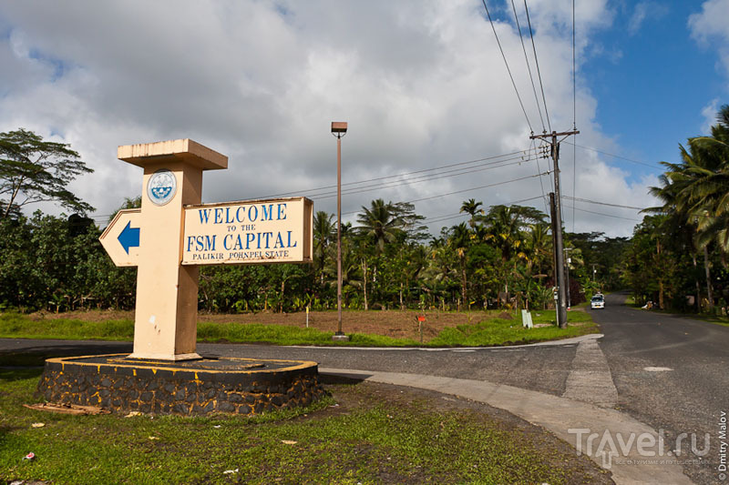
Федеративні Штати Мікронезії. Столиця - Паликир.

Slide 4
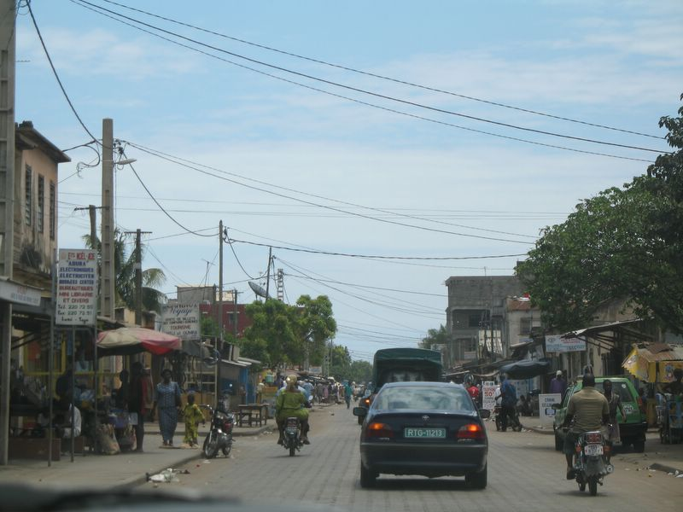

Slide 5
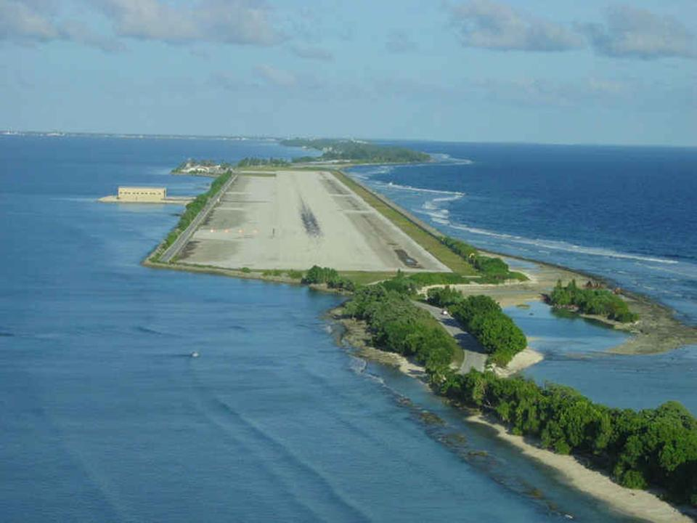
Маршаллові острови.. Столиця - Маджуро.

Slide 6
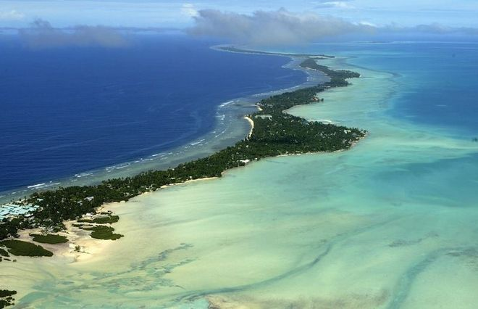
Кірібаті, це групи островів Гілберта, Фенікс, Лайн, о. Банаба (колишній Ошен). Столиця - Південна Тарава.

Slide 7
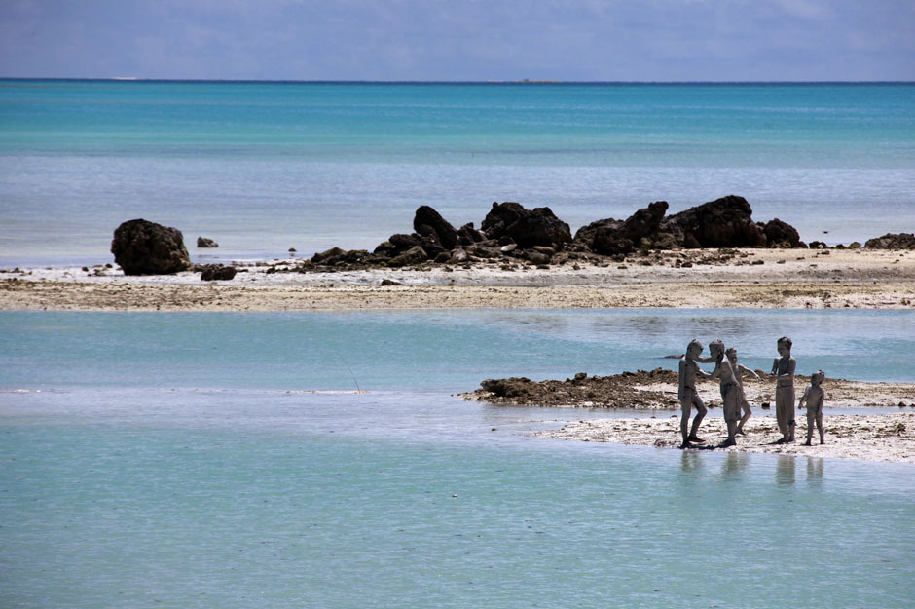

Slide 8
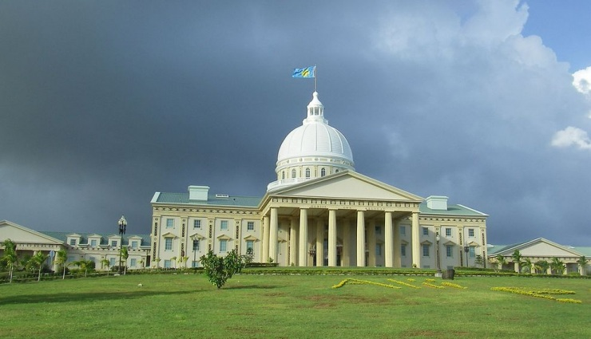
Палау (Бєлан). Столиця - Нгерулмуд.

Slide 9
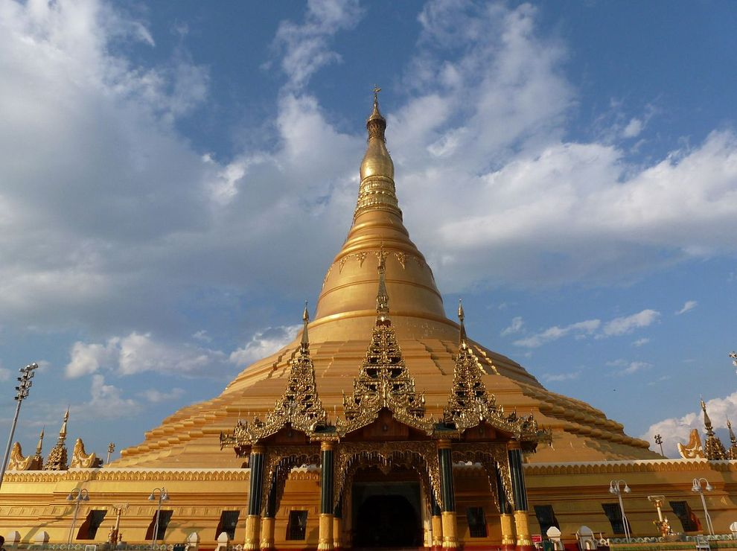

Slide 10
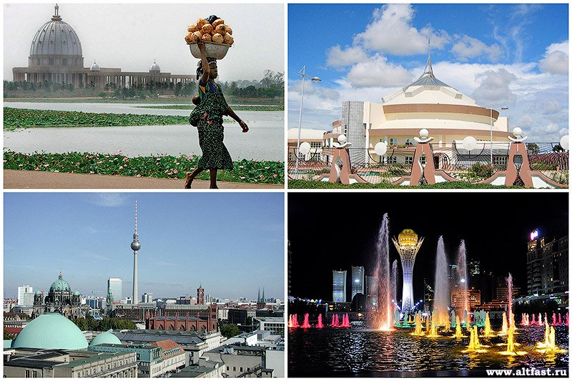

Slide 11
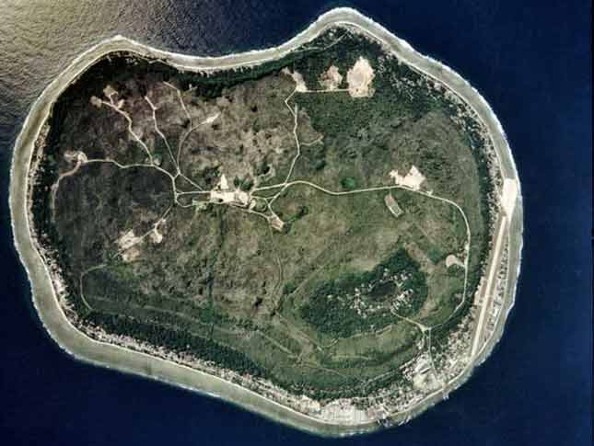
Науру. Офіційної столиці не має.

Slide 12
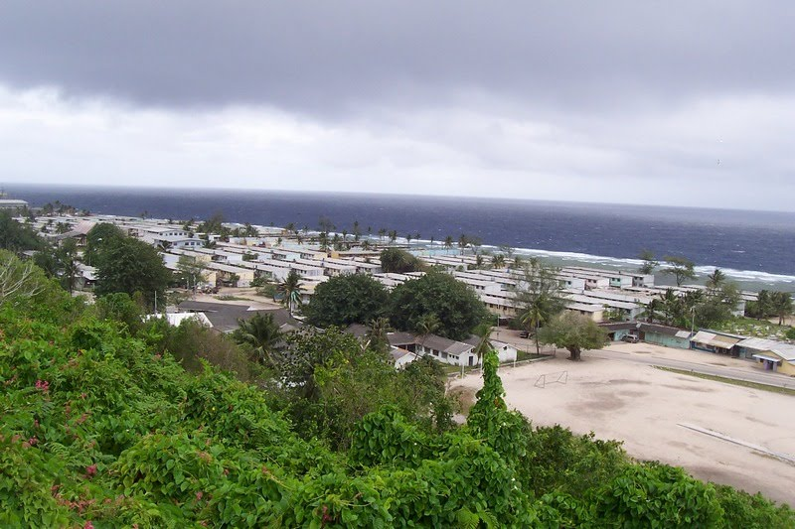

Slide 13
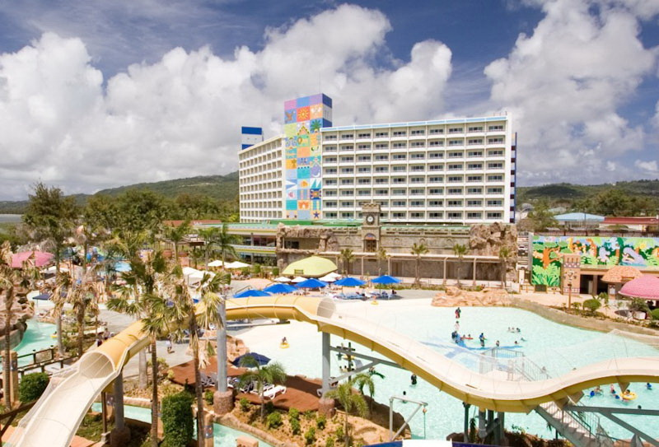
Північні Маріанські Острови.Столиця - Сайпан.

Slide 14
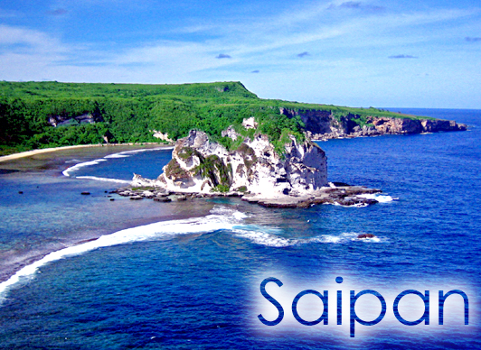

Slide 15
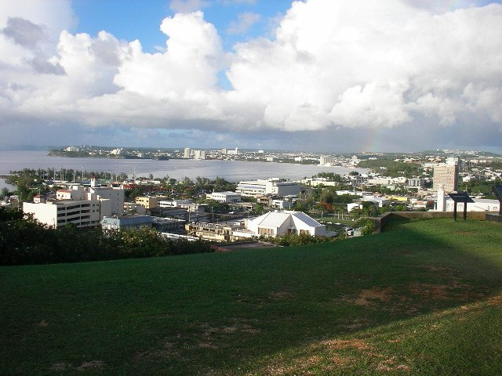
Гуам. Столиця –Хагатна.

Slide 16
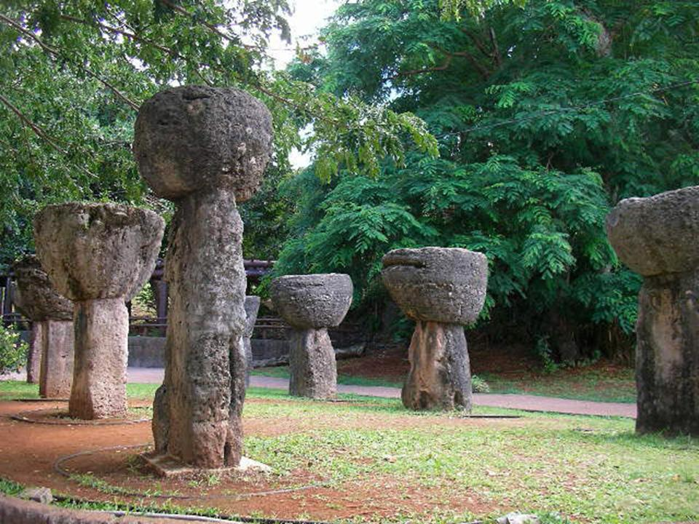

Slide 17
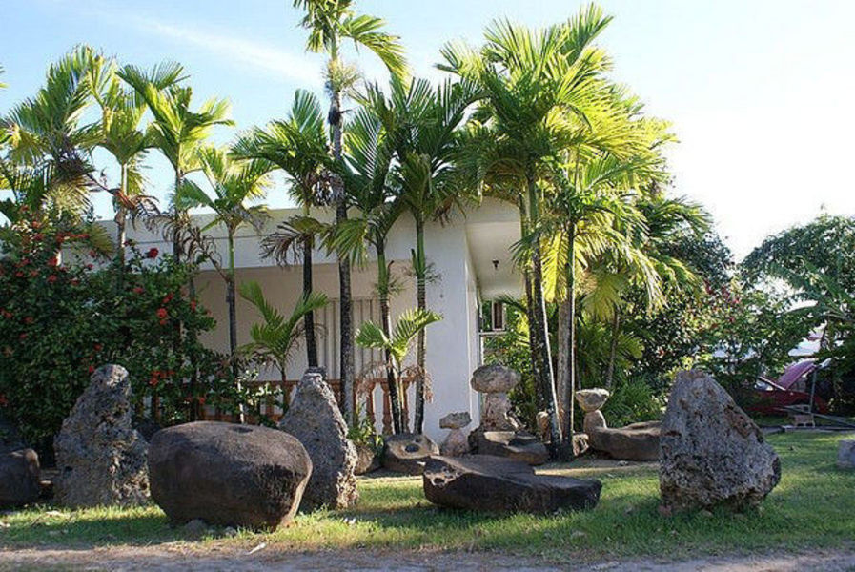

Slide 18
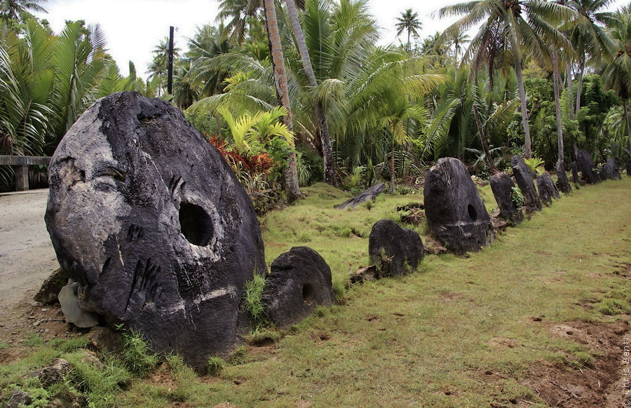
Цікаві факти.
На острові Яп виявлені найбільші в світі кам'яні гроші (найбільший: 3м в діаметрі, 0,5 м завтовшки і важить 4 тонни)

Slide 19
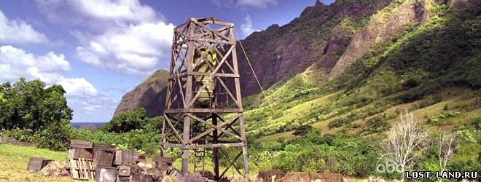
В Мікронезії в 1950-х роках США проводили свої ядерні випробування.

